Slide 1
Raisonnement Portable en Web Assembly
Julian Bruyat
20 / 03 / 2020

Slide 2

Le plan de la présentation
Mes passions dans la vie
  Les graphes
  Le web
  La programmation bas niveau
Raisonnement « Portable en Web Assembly »
  Interopérabilité
  Indexation
Perspectives : « Raisonnement Portable en Web Assembly »

Slide 3
Mes passions dans la vie

Slide 4
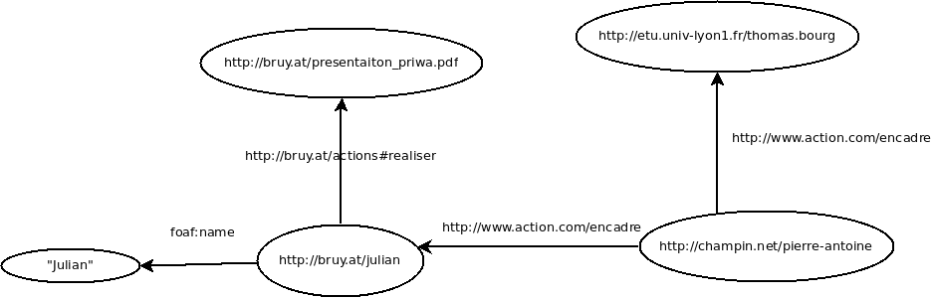
Les graphes
Manière de représenter les données
Graphe RDF : représenter des noeuds et leurs relations en les désignant par une URL

Slide 5

Le Web
Interopérable, distribué
Deux langages peuvent être exécutés par le navigateur
  Javascript (langage interprété, 1995)
  Web Assembly (langage compilé, 2015)
Web Assembly est un bytecode exécuté de manière native par le navigateur

Slide 6
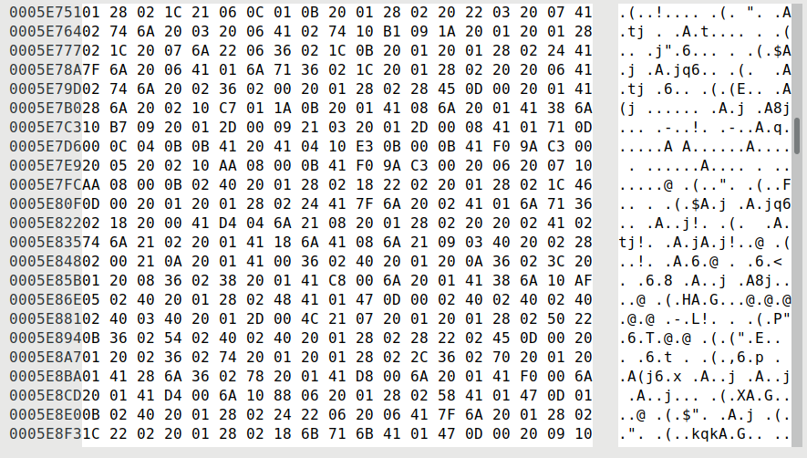
Le Web Assembly

Slide 7

Ecrire du code WebAssembly
On ne peut pas écrire directement du code en Web Assembly
On pourrait mais c’est compliqué et chronophage
Il faut compiler du code écrit dans un autre langage en Web Assembly en utilisant un compilateur source à source
  Depuis C++ : Emscripten
  Depuis Rust : wasm_bindgen

Slide 8
Rust
Langage de programmation bas niveau (comme C / C++)
Première version en 2010. Conçu par Mozilla.
Objectifs :
  Un langage impératif avec des inspirations de programmation fonctionnelle
  Pas de gestion explicite de la mémoire (donc sûr)
  Performant
Notion d’emprunt (un seul propriétaire pour un objet, on peut donner la propriété, prêter des versions non mutables d’un objet et une version mutable de l’objet)

Slide 9
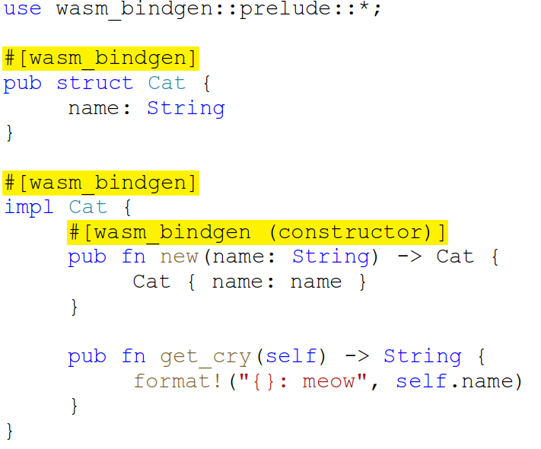


Du code Rust interfacé avec JS
Rust
Javascript

Slide 10
Raisonnement
« portable en Web Assembly »

Slide 11
Raisonnement
« portable en Web Assembly »
Les problèmes d’interopérabilité

Slide 12
Sophia
https://github.com/pchampin/sophia_rs
Auteur : Inconnu
Langage : Rust
Objectif : Fournir un standard commun pour toutes les implémentations de RDF écrites en Rust
Fourni quelques implémentations par défaut

Slide 13
RDF.JS
Problème de l’interopérabilité des implémentations RDF écrites en Javascript
Un groupe de travail du W3C a proposé une norme avec la liste des objets et des fonctions qu’une implémentation de RDF doit proposer.
Objectif : que toutes les implémentations de RDF écrites en JS soit interopérables entre elles.
https://rdf.js.org

Slide 14
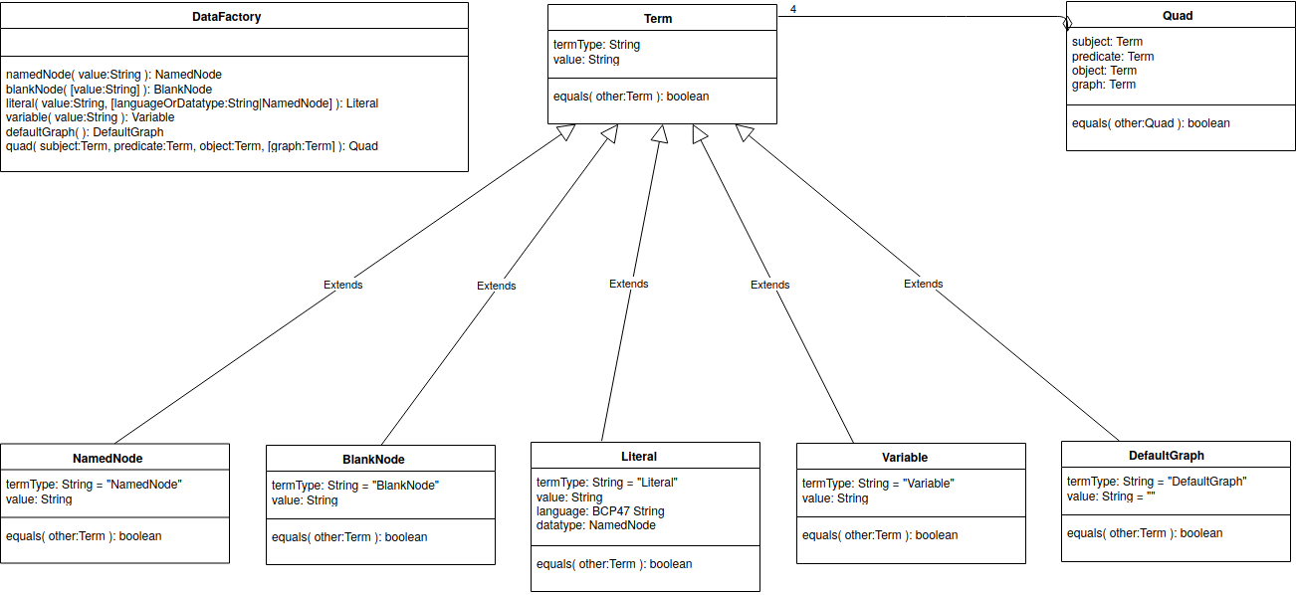
RDF.JS (la suite)
Problème de l’interopérabilité des implémentations RDF écrites en Javascript
Source : https://rdf.js.org/data-model-spec/

Slide 15
Sophia en JS
Avoir une implémentation de la spécification RDF.JS se reposant sur Sophia.
Pourquoi ?
  Avoir de meilleurs performances que les implémentations actuelles en Javascript (Graphy, n3js) à la fois en temps et en mémoire
Globalement fait avec quelques limites liées à wasm_bindgen
  Pas de flux
  Pas de possibilité de chaîner les opérations (dataset.add(unQuad).add(unAutrequad))

Slide 16
Performances
On compare ici les performances de sophia_js avec les autres implémentations Javascript
Base de données : persondata (1 millions de quads)

Slide 17
Raisonnement
« portable en Web Assembly »
Reflexions sur l’indexation

Slide 18
Indexation
Requêtes du type : « Donne moi tous les quads dont le sujet est www.bruy.at/julian »
Solutions :
  1/ Parcourir tous les quads, renvoyer ceux qui ont le bon sujet
  2/ Pour chaque sujet, garder la liste des quads concernés
Arbitrage entre temps et mémoire (tout indexer est coûteux)

Slide 19
Indexation - Sophia
Wrapper pour les dataset
Si un wrapper est considéré comme optimal pour un type de requête, alors il supplante le comportement par défaut
FastDataset = OgpsWrapper<GspoWrapper<HashDataset>>
  Je cherche les quads dont le sujet est « dbpedia:Lapin » et le graphe est le graphe par défaut : GspoWrapper fourni une fonction pour
  Problème : si je cherche les quads dont l’objet est « Lapin » et dont le prédicat est « rdf:type » je parcours tous les quads

Slide 20
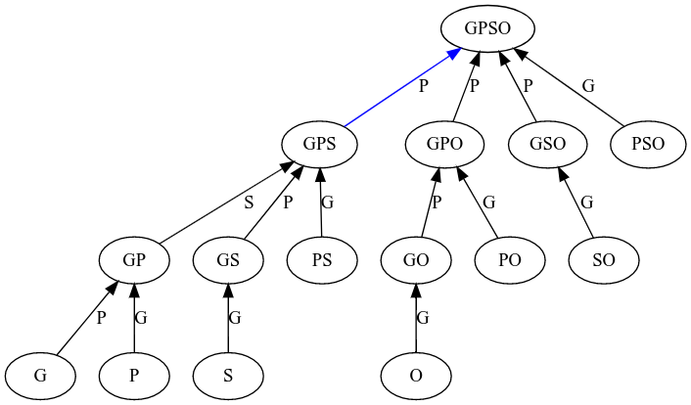
Indexation - Proposition
Tout indexer est coûteux mais :
  Une donnée en Rust est moins coûteuse qu’une donnée en JS
  Possibilité d’indexer à la demande
Arbre pour potentiellement tout indexer
Un arc de l’arbre correspond à
Map<TermesConnus, Liste<TermesPossibles>>
14 arcs au total
Supposition sur le nombre de termes :
  |G| < |P| < |S| < |O|

Slide 21
Indexation - Proposition
Expérimentation (en cours d’implémentation) :
Indexer directement termes connus → quad complet
Jusqu’à 14 copies de l’ensemble des quads

Slide 22
Perspectives :
Raisonnement portable en Web Assembly

Slide 23
Raisonnement Portable en Web Assembly
Réaliser un moteur de requêtes SPARQL se reposant sur Sophia
Il existe déjà un moteur de requêtes SPARQL en Rust : Oxigraph ( https://github.com/Tpt/oxigraph )
Etat de l’art sur les manières de stocker les données et constituer des requêtes
  graphy.js : Une librairie en Javascript qui a pour but d’optimiser les opérations ensemblistes

Slide 24
(c’est le moment où il faut se réveiller)
Merci de votre attention.
Des questions ?

Slide 25
Merci de votre attention.
Des questions ?

